Slide 1

«Песни, которые помогали
побеждать»
Работу выполнила
Новожилова Ольга Николаевна
музыкальный руководитель
МБДОУ «ЦРР д/с №169»
г. Иваново 2025

Slide 2

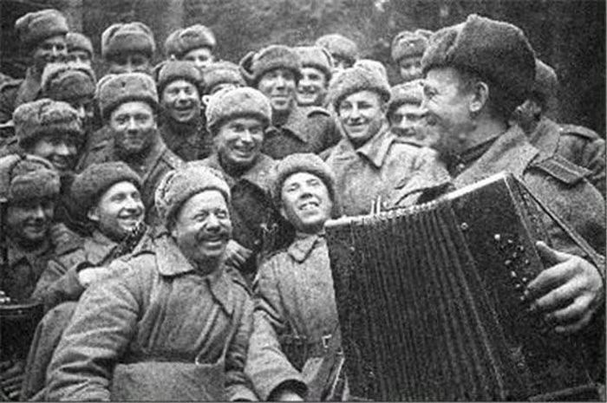
Музыка военных лет — особая страница истории. В тяжёлые годы песни становились поддержкой для солдат и мирных жителей: вдохновляли на подвиги, скрашивали разлуку, сохраняли веру в Победу.
«Катюша», «Священная война», «День Победы» — эти мелодии знает вся страна. Они рождались в окопах и на фронтовых концертах, передавались из уст в уста. Сегодня эти песни звучат как памятник мужеству и стойкости поколения, пережившего войну.

Slide 3
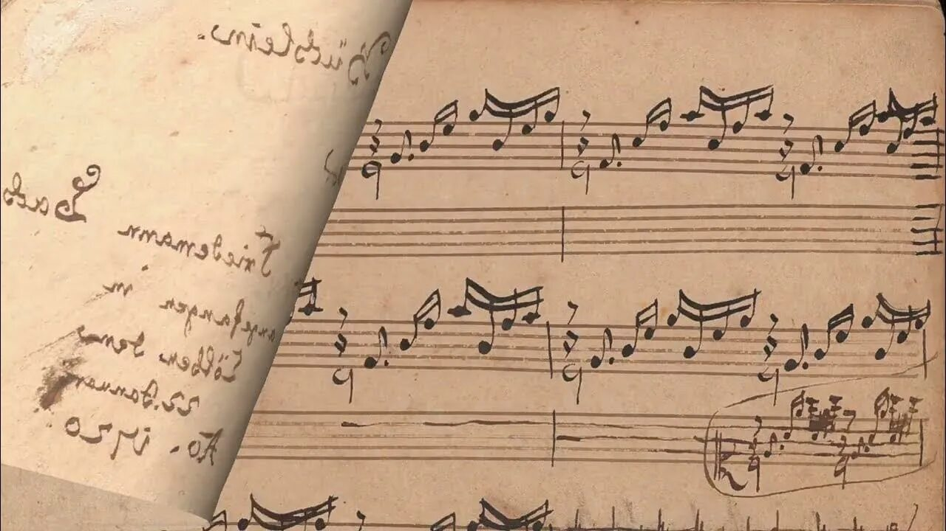
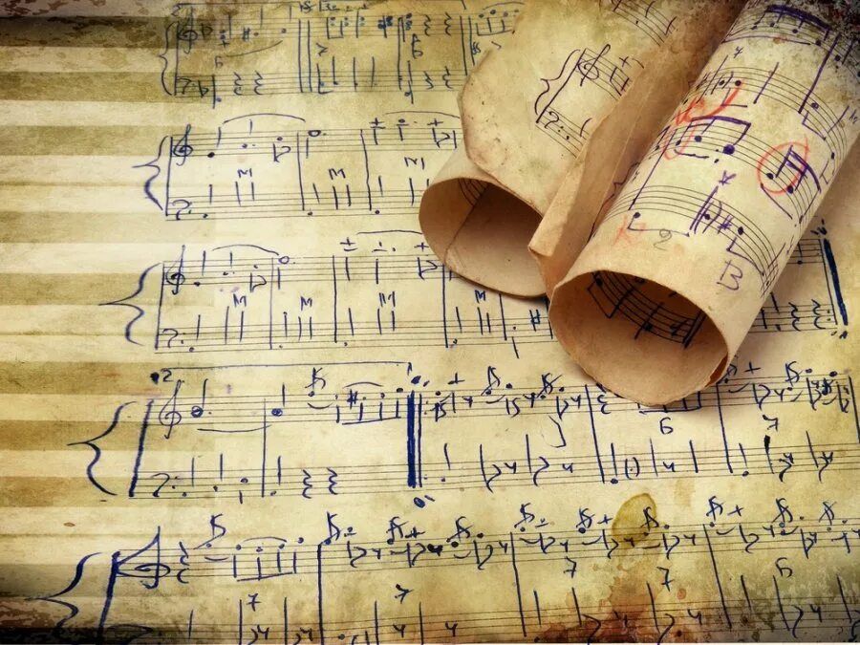
В годы Великой Отечественной войны песни становились настоящим оружием — они поднимали боевой дух, согревали сердца и сохраняли надежду. Эти мелодии звучали на передовой и в тылу, их пели солдаты перед боем и матери у домашнего очага.
Некоторые песни, как «Священная война», звали в бой и вселяли отвагу. Другие — «Тёмная ночь», «Синий платочек» — напоминали о доме и любимых. А когда наступила Победа, вся страна запела радостную «Катюшу» и торжественный «День Победы».
Эти песни прошли через огонь сражений и дошли до наших дней. Они — не просто музыка, а живые свидетельства истории, память о подвиге народа. Сегодня мы услышим истории самых известных военных песен и узнаем, как они помогали приближать Победу.

Slide 4


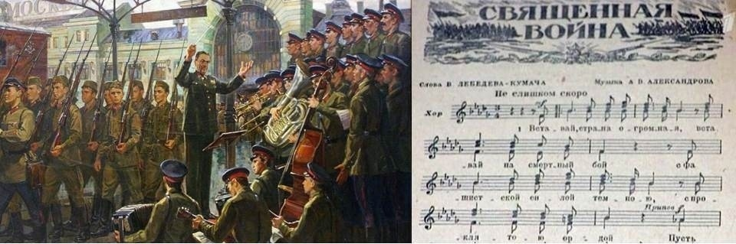
«СВЯЩЕННАЯ ВОЙНА»
Эту песню называют музыкальным символом войны. Ее написали в самые первые дни войны. Представьте: на вокзалах, откуда уходили поезда с солдатами, звучали мощные слова: "Вставай, страна огромная!"
Песня такая сильная, что когда ее пели, у многих наворачивались слезы, но в то же время появлялась уверенность - враг будет разбит, Победа будет за нами! Ее и сейчас поют на парадах в День Победы.

Slide 5
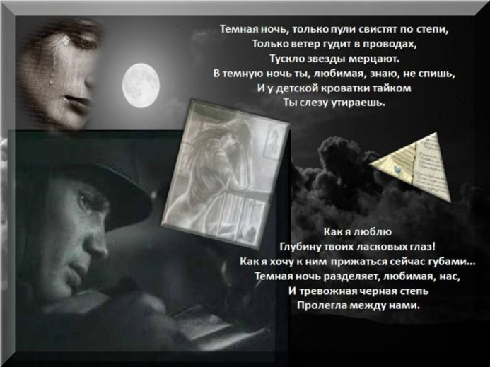

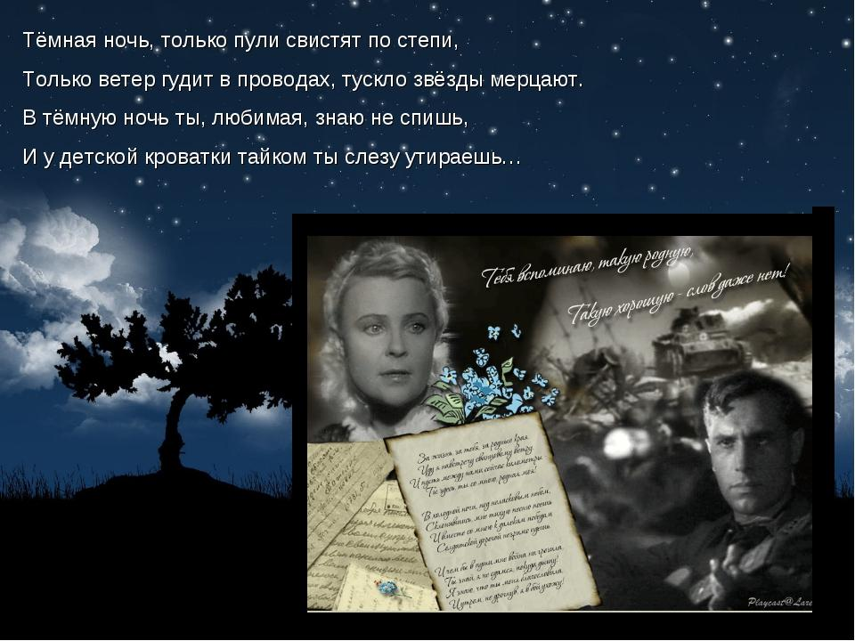

«ТЕМНАЯ НОЧЬ»
Тихая, как шёпот, песня. В ней солдат при свете коптилки (маленькой лампы) пишет письмо семье. За окном идёт бой, но он думает о доме, о том, как его ждут. Говорят, что на фронте её пели так, будто это молитва — очень бережно. Эта песня помогала бойцам в трудные минуты, напоминала, ради чего они сражаются.

Slide 6

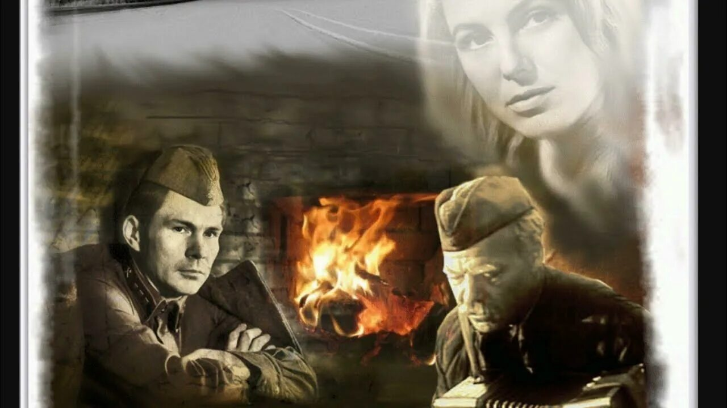
«В ЗЕМЛЯНКЕ»
Одна из самых лирических песен военных лет, «В землянке» родилась совершенно случайно. Текстом песни стало написанное в ноябре 1941 года стихотворение поэта и журналиста Алексея Суркова, которое он посвятил жене Софье Антоновне и написал в письме. В феврале 1942 года теплые и глубоко личные строки Суркова настолько вдохновили композитора Константина Листова, что тот написал для них музыку. Он же стал первым исполнителем этой песни.

Slide 7
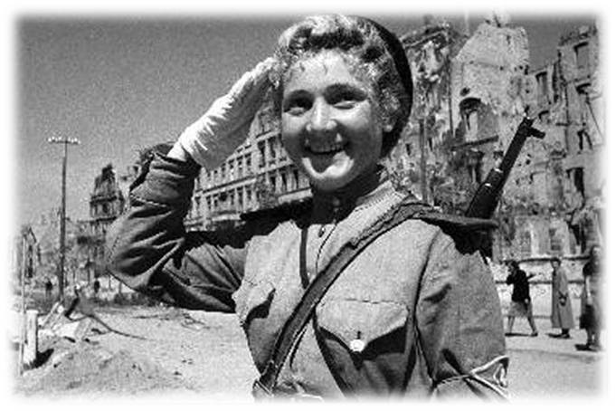
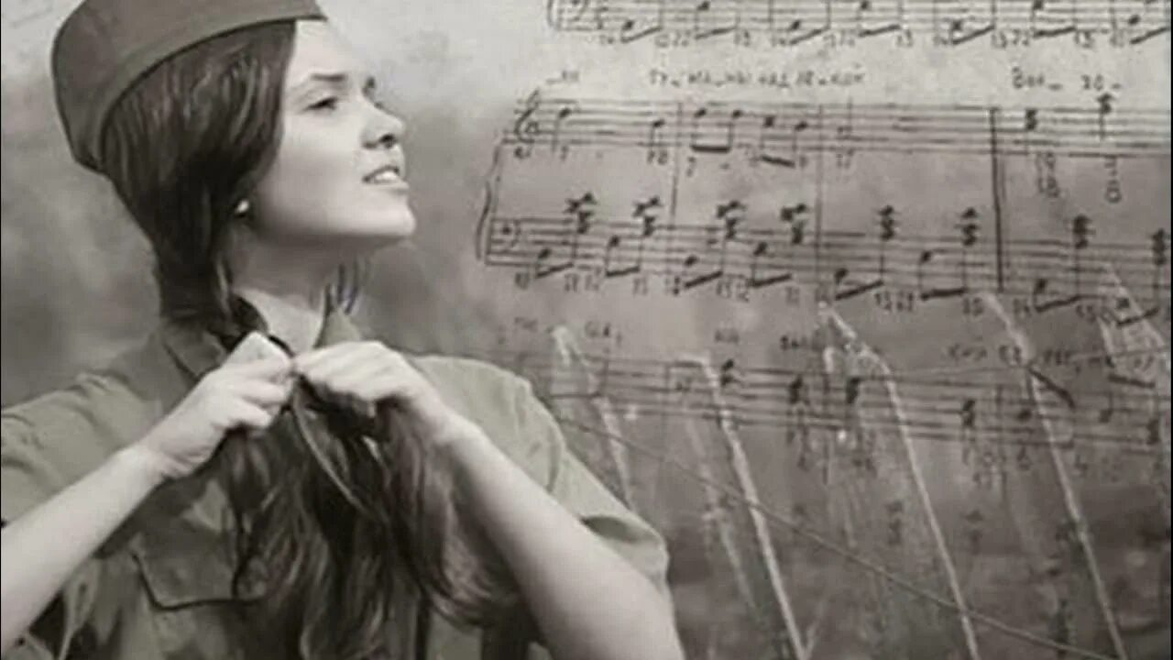
«КАТЮША»
Все мы любим душеньку Катюшу,
Любим слушать как она поет,
Из врага вытряхивает душу,
А друзьям отвагу придает
Если пуля вдруг шальная
Настигнет на дальней стороне
Не грусти тогда, моя родная
Расскажи всю правду
Эта солнечная песня появилась еще до войны, но именно в военные годы она стала по-настоящему любимой. В ней поется про девушку Катю, которая стоит на высоком берегу реки и думает о своем любимом, защищающем Родину.
Интересно, что солдаты дали ласковое имя "Катюша" грозному оружию - реактивным минометам, которые стреляли по врагам. Когда звучала эта песня, все сразу становилось светлее на душе!

Slide 8
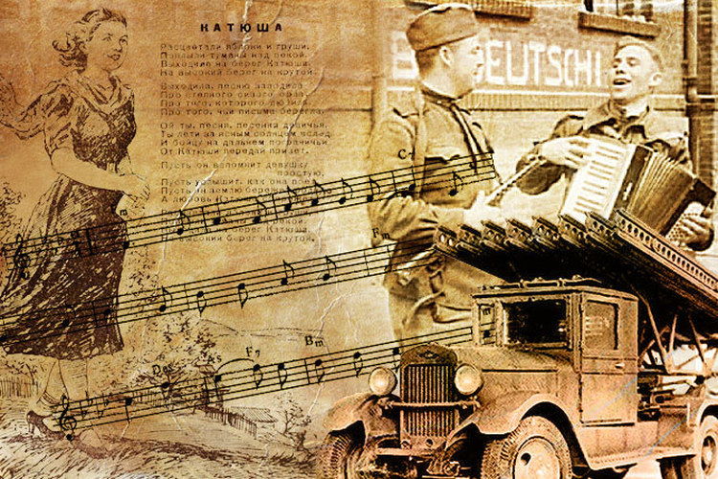
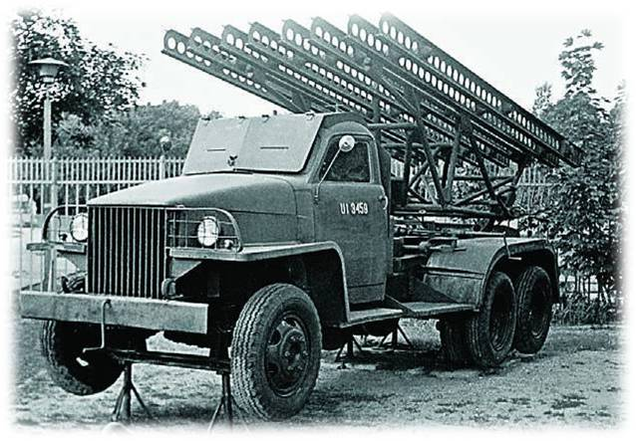
Поэт М. В. Исаковский
рассказывает о таком случае:
«Однажды под вечер, в часы затишья, наши бойцы услышали из немец­кого окопа, расположенного поблизости, «Катюшу». Немцы покрутили её раз, потом поставили второй раз, потом третий. Это разозлило наших бойцов: мол, как это подлые фашисты могут играть нашу «Катюшу»?! Не бывать этому! Надо отобрать у них «Катюшу»!
В общем, дело кончилось тем, что группа наших солдат совершенно неожиданно бросилась в атаку на немецкий окоп. Завязалась короткая, молниеносная схватка. В результате – немцы ещё и опомниться не успе­ли, как «Катюша» – пластинка с патефоном – была доставлена к своим».

Slide 9

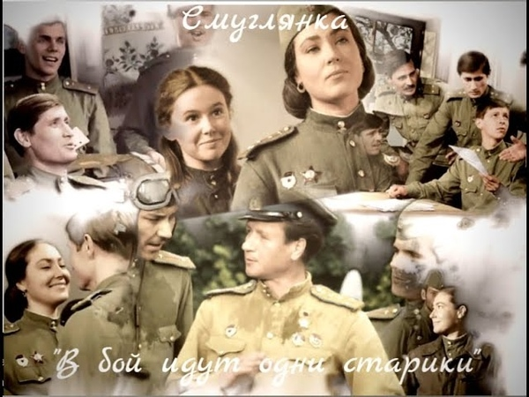
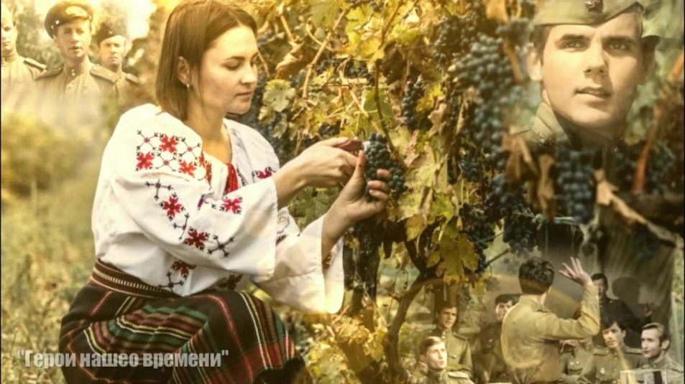
«СМУГЛЯНКА»
Озорная история про партизана (лесного бойца), который влюбился в бойкую девушку Смуглянку. Песня весёлая, с танцевальной мелодией — на войне такие песни помогали солдатам немного отвлечься от грустных мыслей.

Slide 10


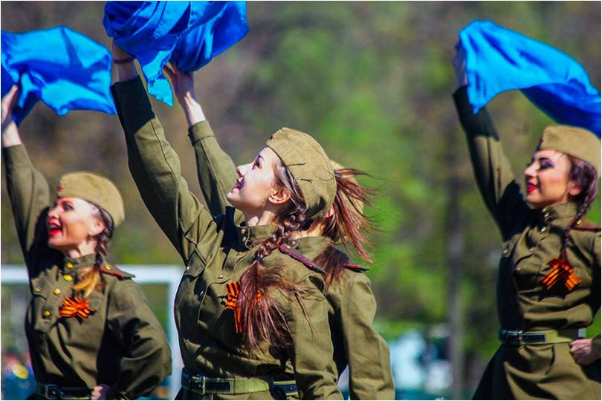
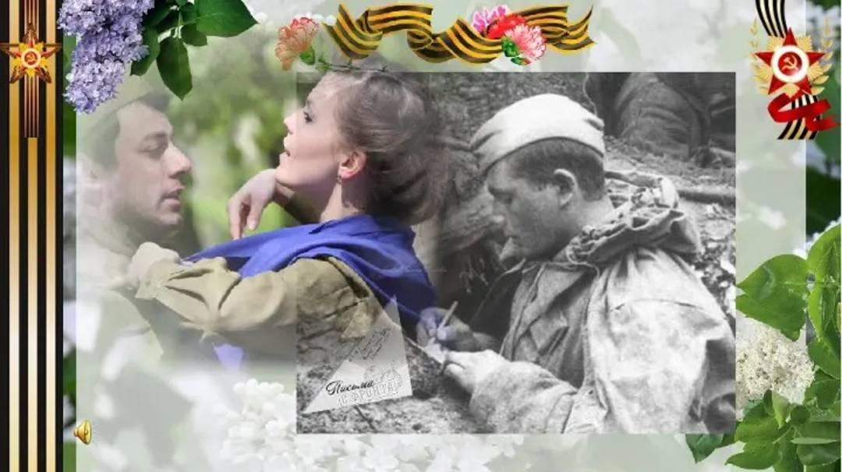
«СИНИЙ ПЛАТОЧЕК
Лёгкая, как вальс, мелодия. В ней рассказывается о том, как девушка дарит солдату платочек — чтобы не забывал её. А он обещает беречь его даже в бою.
На фронте такие маленькие подарки - платочки, письма, фотографии - берегли как самые дорогие сокровища. Песню любили за красивую мелодию, под которую так приятно кружиться в танце!

Slide 11
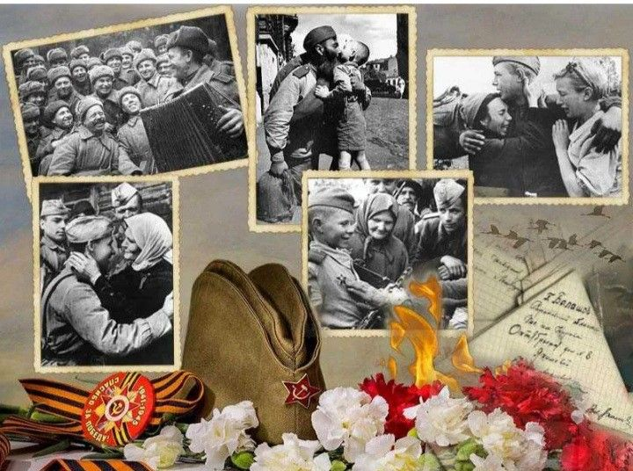

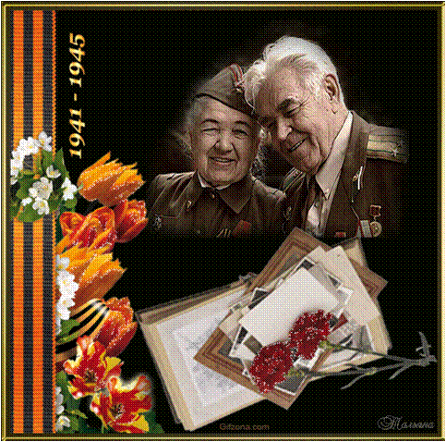
«ДЕНЬ ПОБЕДЫ»
Самая радостная военная песня! Ее написали уже после войны. В ней слышится ликование всего народа - наконец-то наступил долгожданный мир!
Когда звучат слова "Этот День Победы порохом пропах", сразу представляешь салют, цветущие яблони и счастливых людей, обнимающих друг друга.

Slide 12
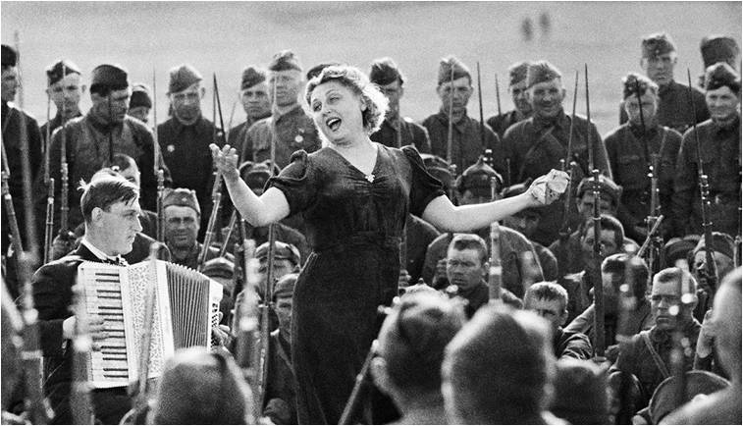
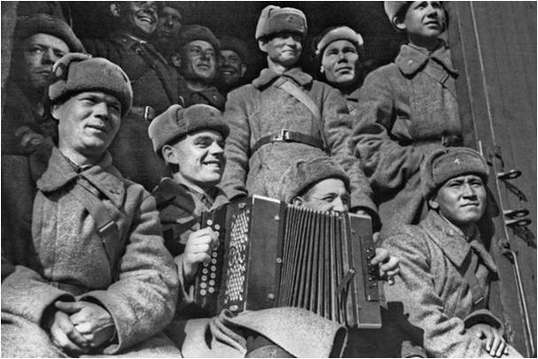
«ПОЧЕМУ ЭТИ ПЕСНИ ТАК ВАЖНЫ?»
Они - как живая ниточка, связывающая нас с теми героическими годами. Мы:
- Лучше понимаем, что пережили наши предки
- Сохраняем память о великом подвиге
Учимся ценить мирное небо над головой
Эти песни – как машина времени! Когда мы их поем, мы словно переносимся в те трудные, но героические времена и становимся немного ближе к нашим прадедушкам и прабабушкам, которые победили в той страшной войне.
Песни военных лет — это не просто ноты и стихи. Это память. Это сила. Это наша история. Нужно бережно хранить эти удивительные песни и передавать их следующим поколениям!

